Slide 1

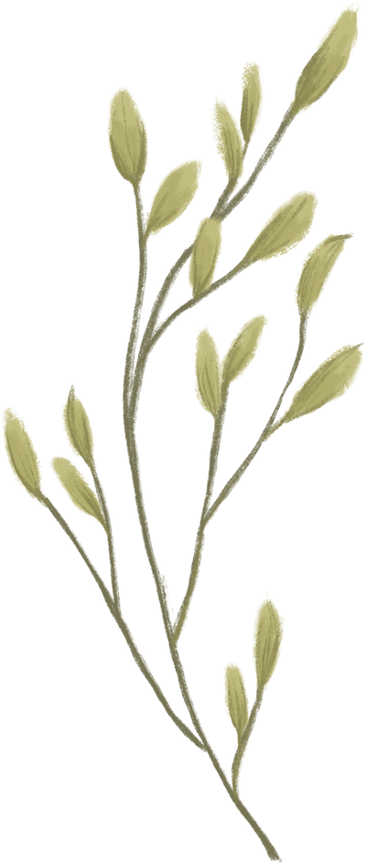




CHÀO MỪNG CÁC EM ĐẾN VỚI BÀI HỌC MÔN TOÁN
NGÀY HÔM NAY

Slide 2
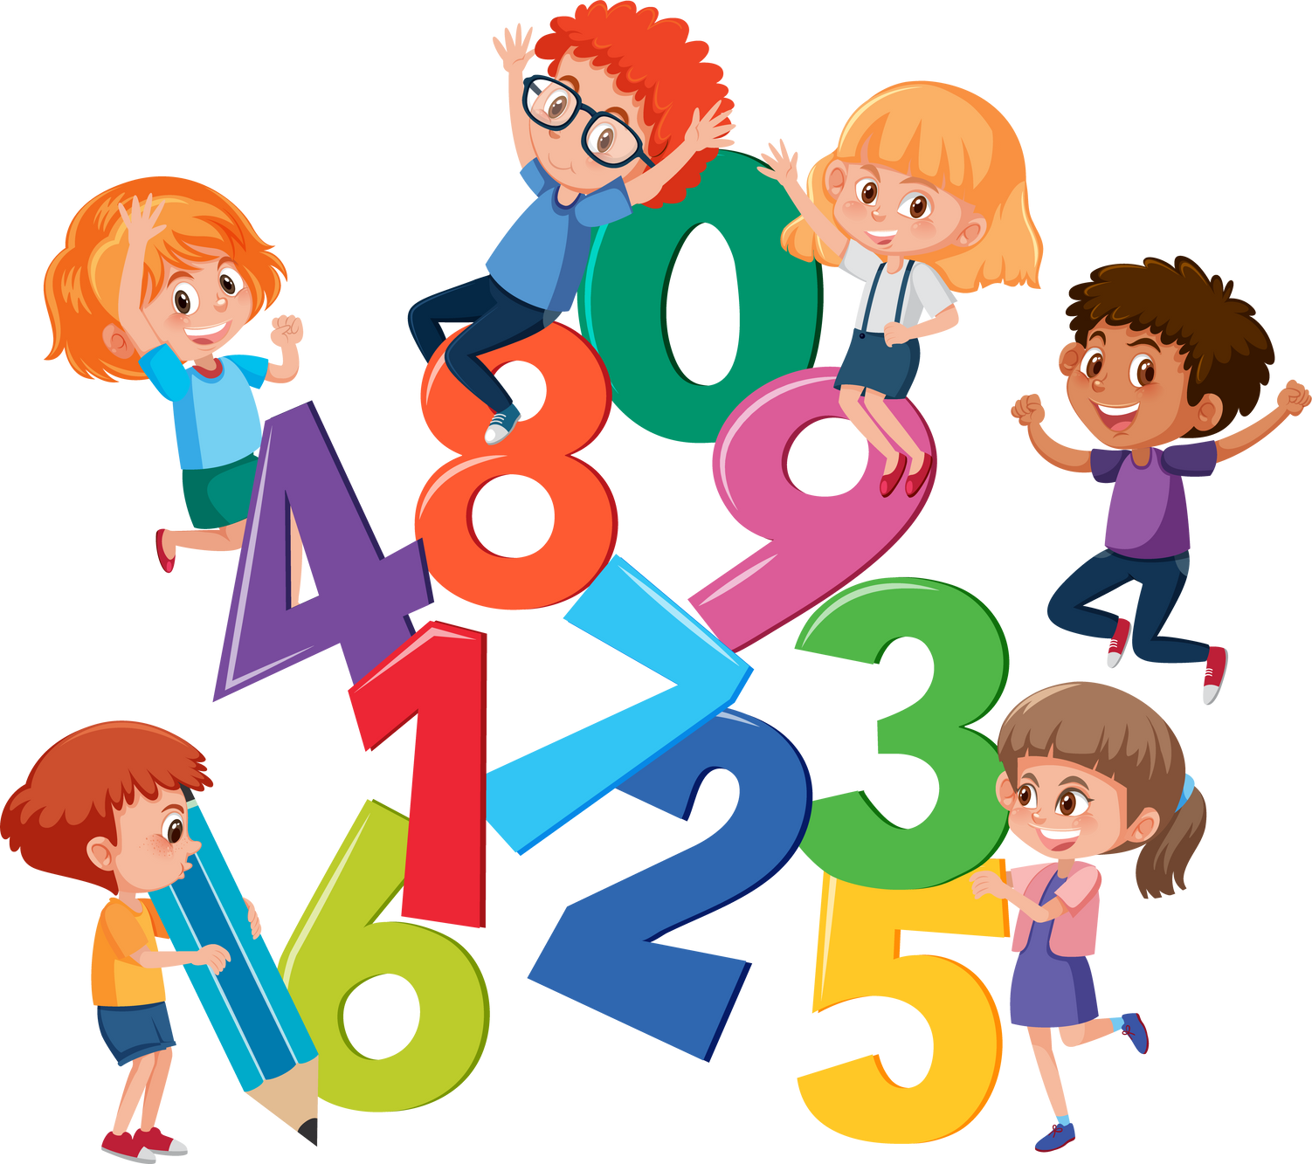


KHỞI ĐỘNG
TRÒ CHƠI
“Chia đôi các con số”
10 học sinh chia làm hai đội, mỗi đội 5 học sinh. Trên bảng có 7 tấm bảng. Mỗi khi giáo viên lật bảng, 5 học sinh mỗi đội sẽ thảo luận và tìm ra một nửa của số ghi trên bảng là bao nhiêu.
Đội nào có kết quả trước sẽ rung chuông hoặc phất cờ hiệu. Trả lời chính xác sẽ là đội chiến thắng.
178 620
59 076
357 240
24 674
29 538
111 972
12 337
55 986
126 854
12 902
253 708
31 956
6 451
15 978
Notes:
Kích vào từng thẻ muốn mở, không nhất thiết mở lần lượt.

Slide 3




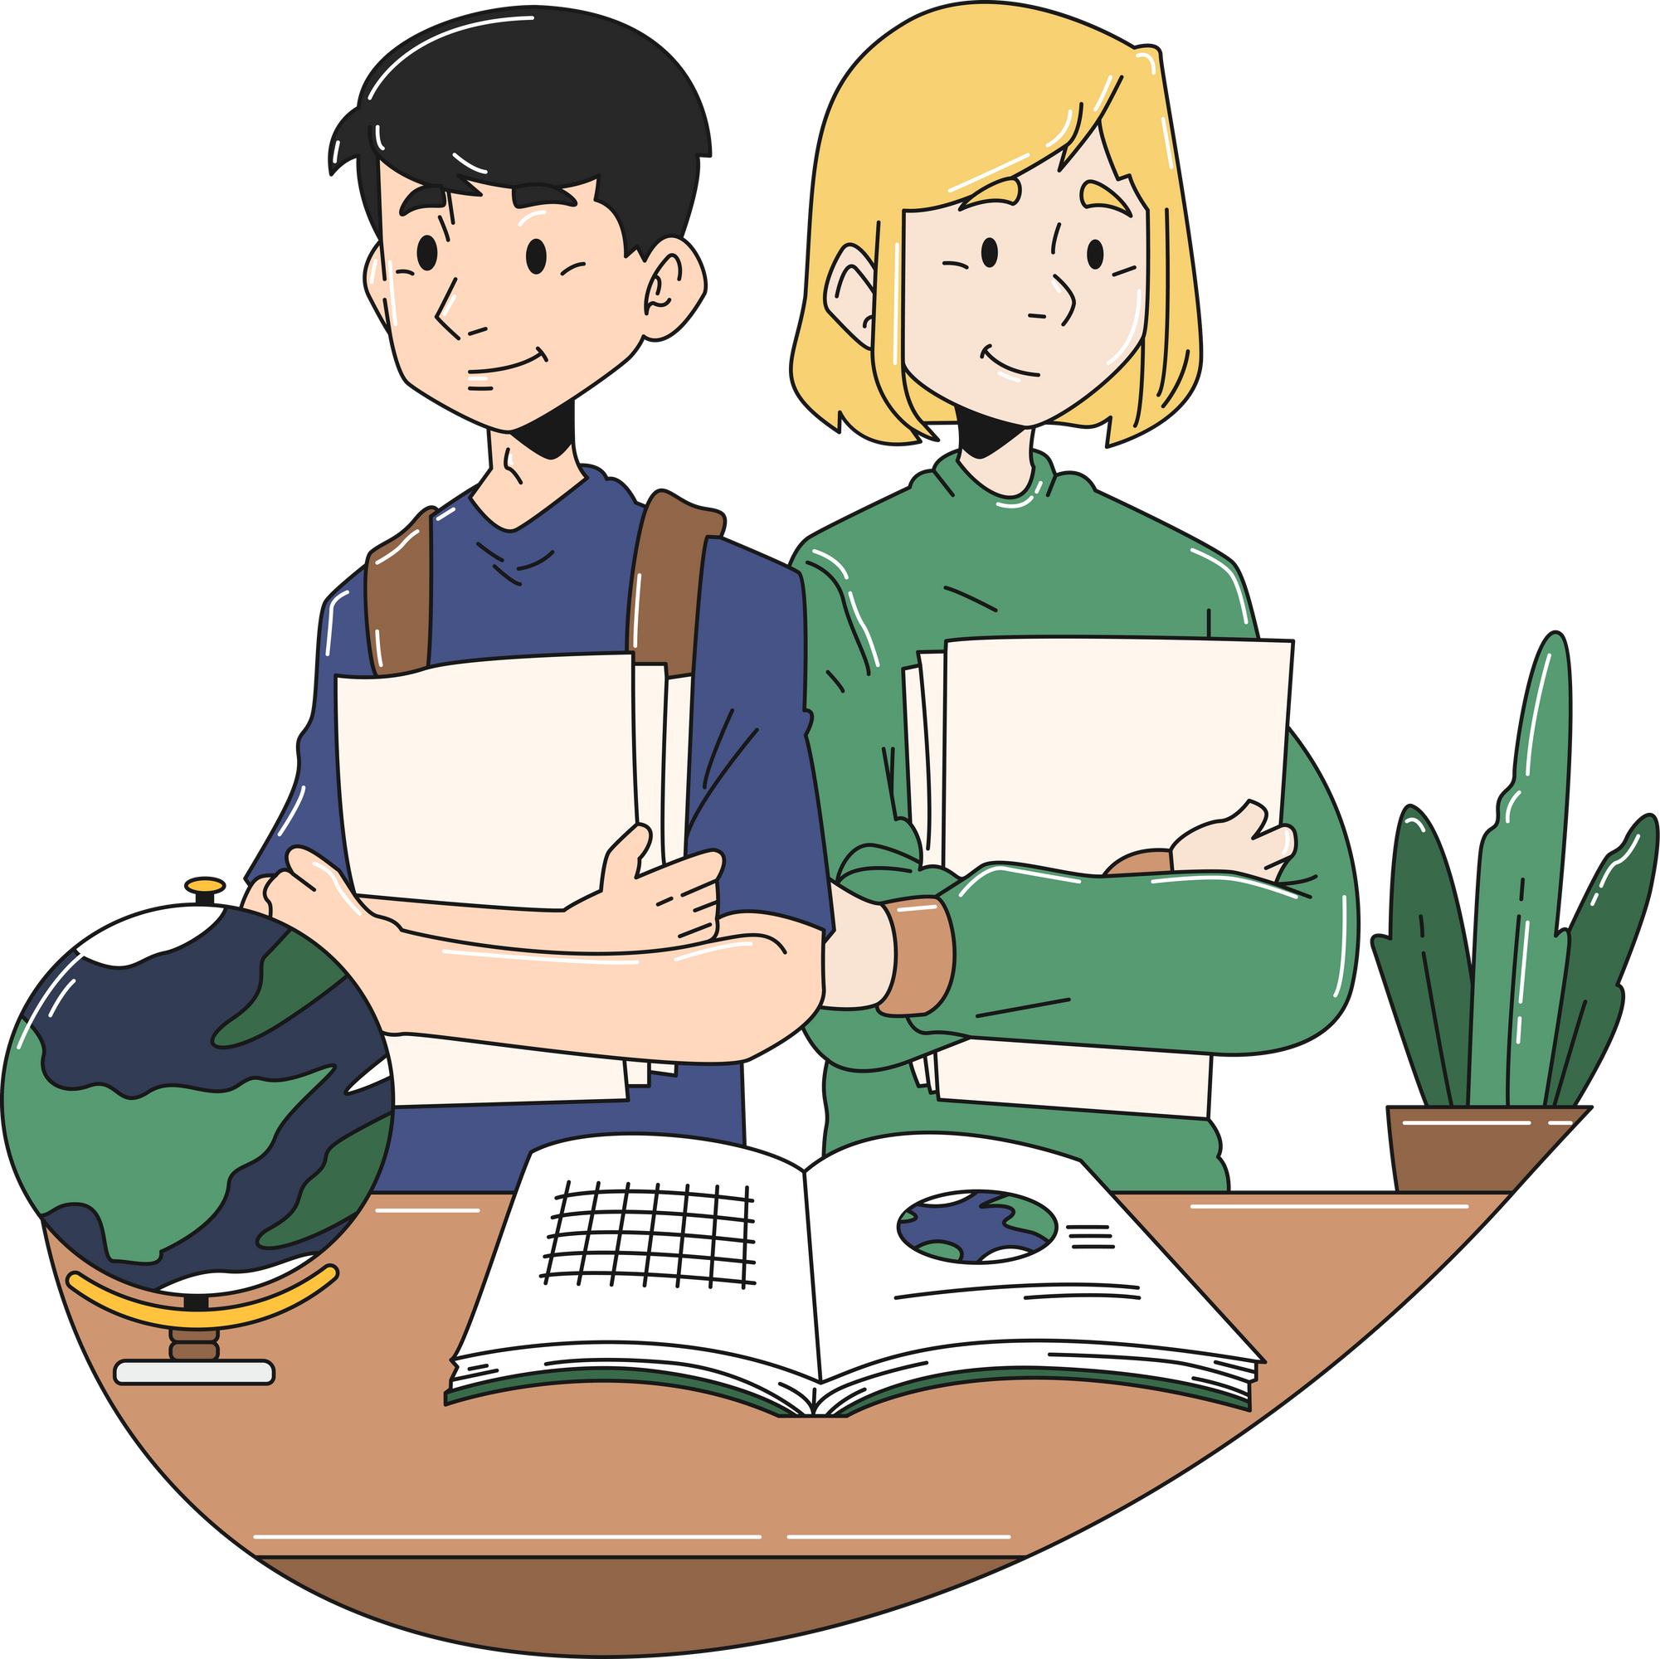

Bài 46
TÌM SỐ TRUNG BINH CÔNG
TIẾT 1
TÌM SỐ TRUNG BÌNH CỘNG

Slide 4

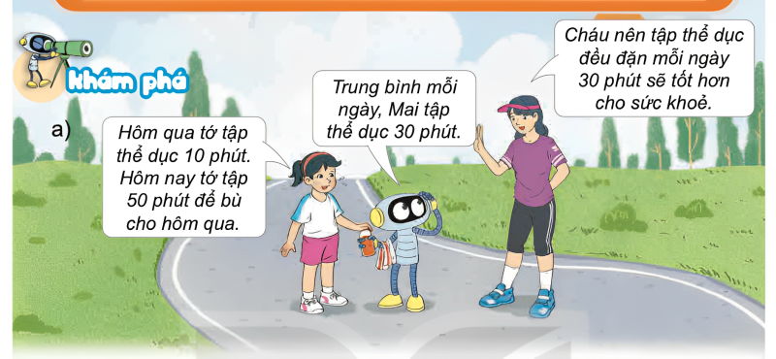

Ta thấy ( 10 + 50 ) : 2 = 30 (phút).
Ta gọi 30 là số trung bình cộng của hai số 10 và 50.

Slide 5



Cách tìm số trung bình cộng:
Ví dụ: Tìm số trung bình cộng của ba só 13; 14 và 18.
Lấy tổng của ba số 13; 14 và 18 chia cho 3 ta được:
( 13 + 14 + 18 ) : 3 = 15
Ta gọi 15 là số trung bình cộng của ba số 13; 14 và 18.
Muốn tìm số trung bình cộng của nhiều số, ta tính tổng của các số đó, rồi chia tổng của các số đó cho số các số hạng.

Slide 6


HOẠT ĐỘNG

Slide 7
Bài tập 1 SGK – tr29
Tìm số trung bình cộng của các số sau.
a) 20 và 30 b) 10, 20 và 30 c) 5, 12 và 19
Trả lời
a) 20 và 30
(20 + 30) : 2 = 25
b) 10, 20 và 30
(10 + 20 + 30) : 3 = 20
c) 5, 12 và 19
(5 + 12 + 19) : 3 = 12

Slide 8


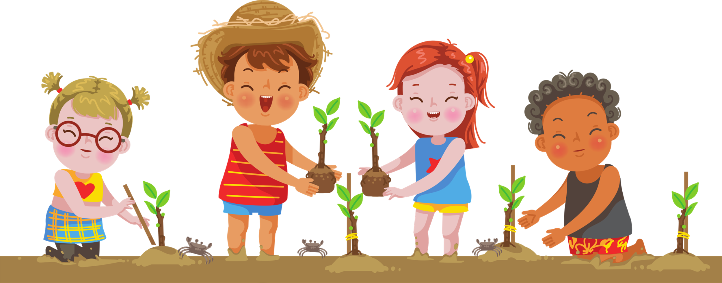
Bài tập 2 SGK – tr29
a) Số cây trồng được của 3 đội lần lượt là 15, 20 và 22. Hỏi trung bình mỗi đội trồng được bao nhiêu cây?
Bài giải
Trung bình mỗi đội trồng được số cây là:
( 15+ 20 + 22 ) : 3 = 19 (cây)
Đáp số: 19 cây

Slide 9

Bài tập 2 SGK – tr29
b) Số học sinh của 4 lớp, lần lượt là 35, 37, 43 và 45. Hỏi trung bình mỗi lớp có bao nhiêu học sinh?
Bài giải
Trung bình mỗi lớp có số học sinh là:
(35 + 37 + 43 + 45) : 4 = 40 (học sinh)
Đáp số: 40 học sinh

Slide 10

VẬN DỤNG

Slide 11
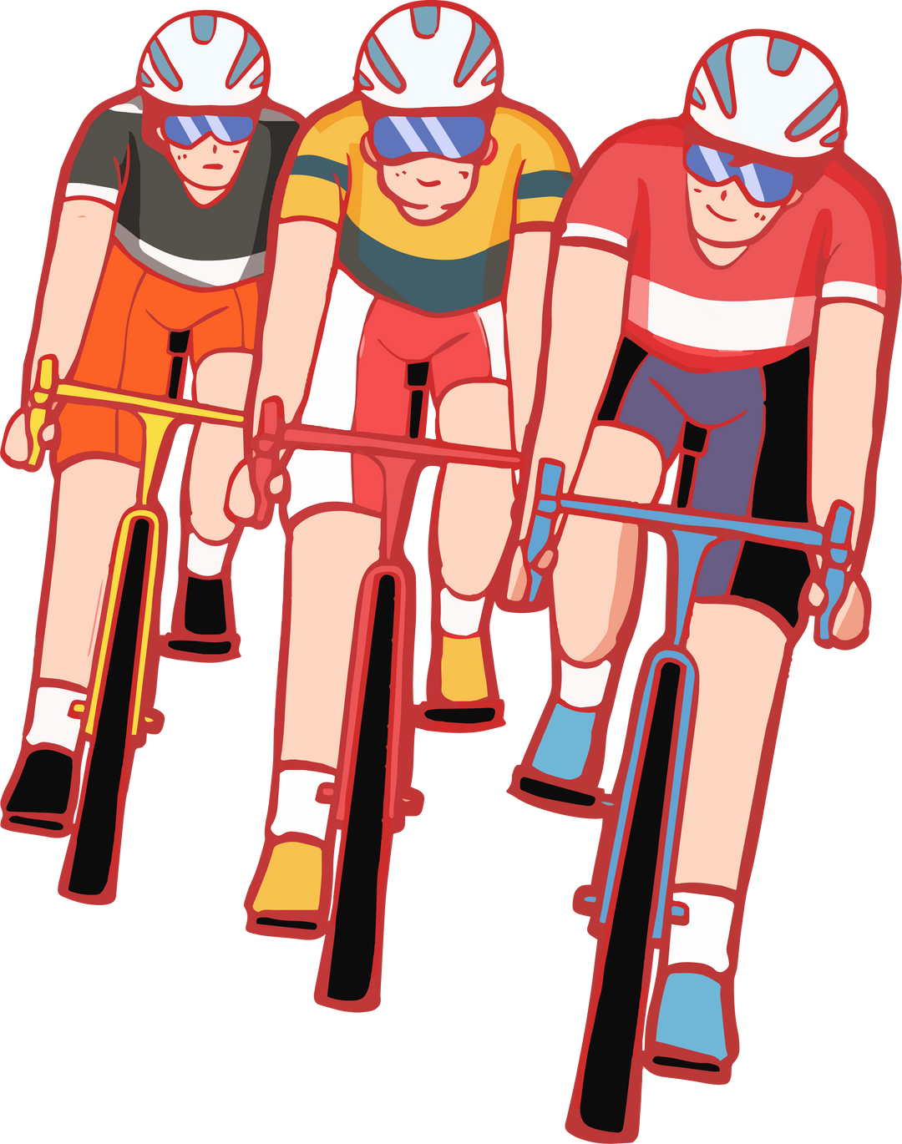

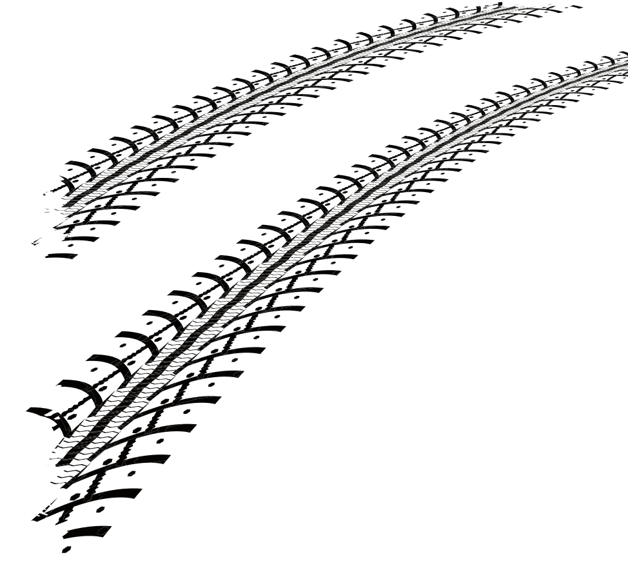
Bài tập 3 SGK – tr30
Trong một giải đua xe đạp xuyên Việt, lộ trình một số chặng đua được cho như bảng dưới đây
Chặng | Đoạn đường | Độ dài (km)
1 | Vòng quanh thành phố Lạng Sơn | 60
2 | Lạng Sơn tới Hà Nội | 160
3 | 25 vòng quanh hồ Hoàn Kiếm | 42
4 | Hà Nội tới Thanh Hóa | 154
Trung bình mỗi chặng dài bao nhiêu ki-lô-mét?

Slide 12
Bài tập 3 SGK – tr30
Bài giải
Trung bình mỗi chặng dài số ki-lô-mét là:
(60 + 160 + 42 + 154) : 4 = 104 (km)
Đáp số: 104 km.

Slide 13



HƯỚNG DẪN VỀ NHÀ
Ôn tập kiến thức đã học.
Hoàn thành bài tập trong SBT.
Đọc và chuẩn bị trước Tiết 2 – Luyện tập.

Slide 14
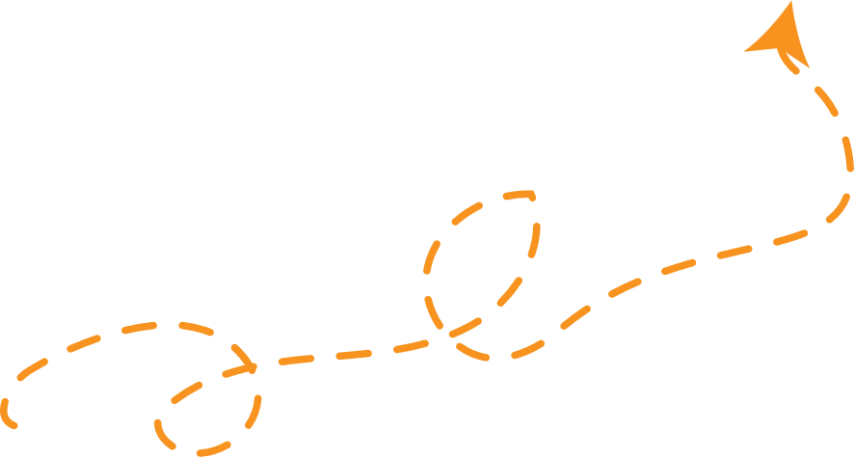


XIN CHÀO TẠM BIỆT
VÀ HẸN GẶP LẠI!

Slide 15


CHÀO MỪNG CÁC EM
ĐẾN VỚI BÀI HỌC MỚI

Slide 16
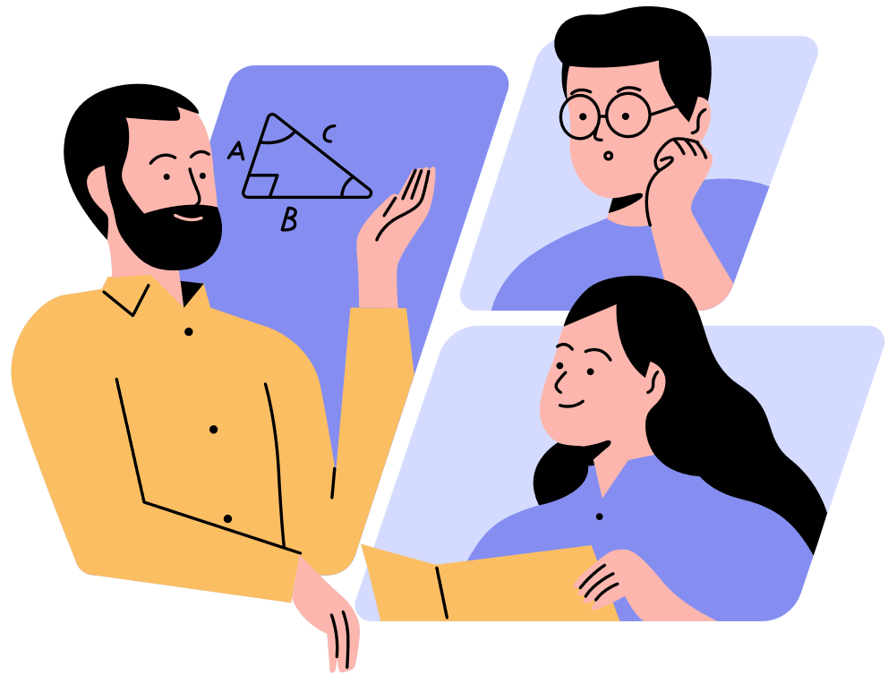
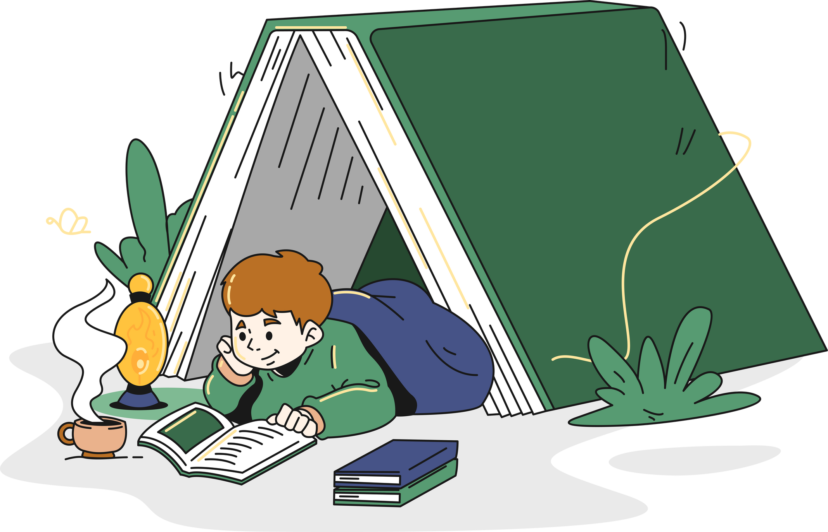
Bài 46
TÌM SỐ TRUNG BINH CÔNG
TIẾT 2
LUYỆN TẬP

Slide 17
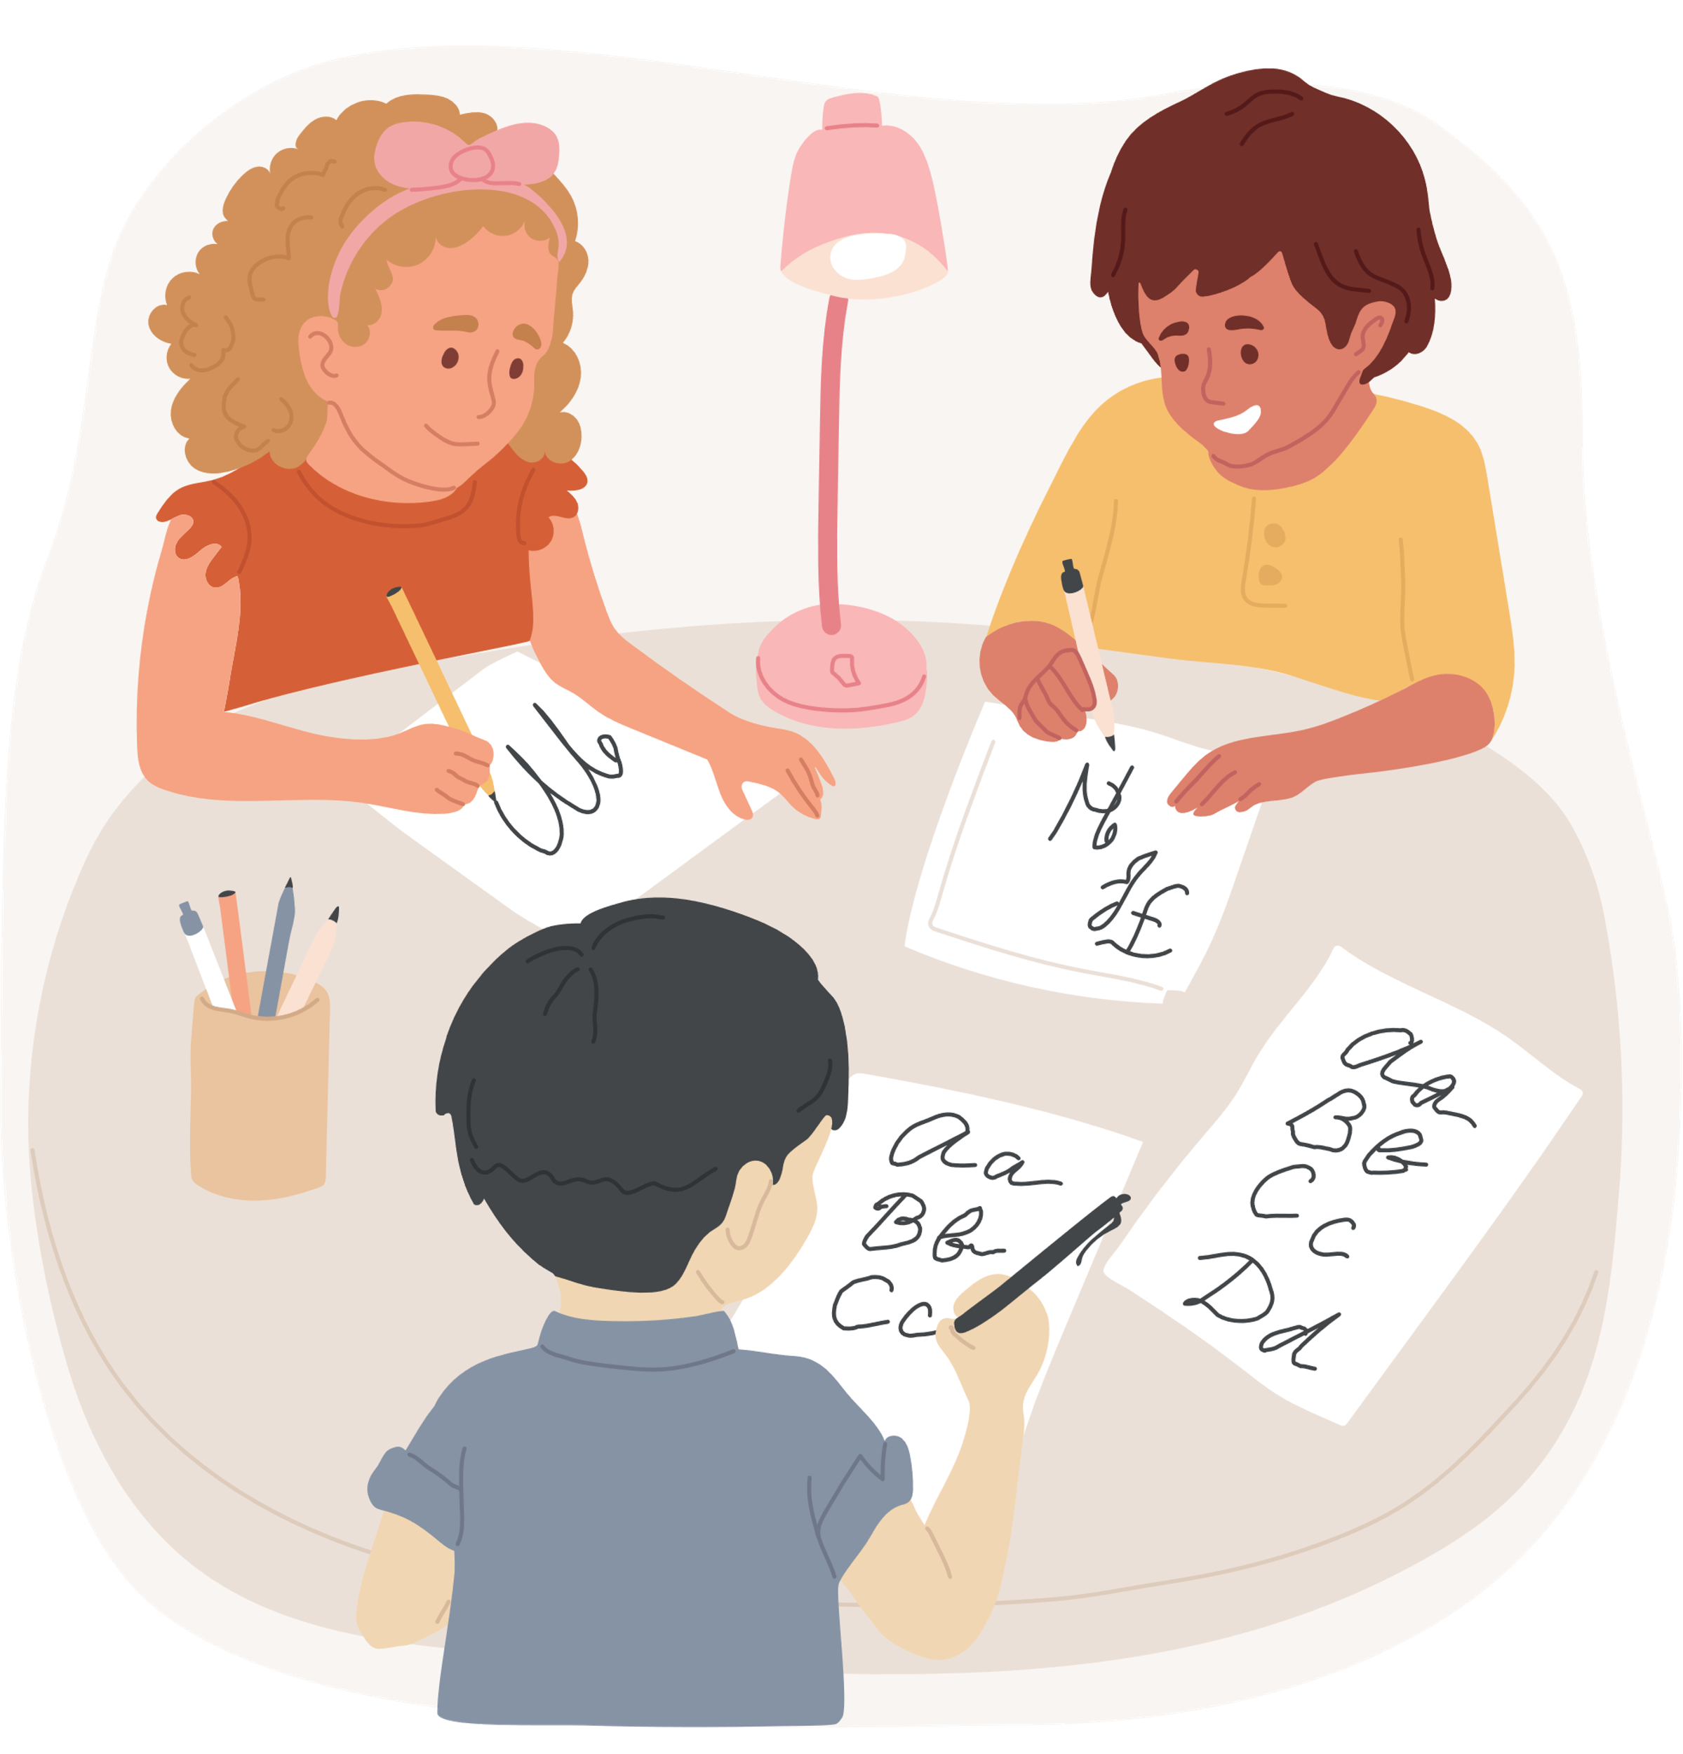
LUYỆN TẬP

Slide 18


Bài tập 1 SGK – tr30
Tìm số ghi ở mỗi nhụy hoa, biết số ghi ở nhụy hoa bằng trung bình cộng của các số ghi ở cánh hoa.
Bài làm
Số ở nhụy bông hoa thứ nhất là:
(28 + 24 + 26) : 3 = 26
Số ở nhụy bông hoa thứ hai là:
(13 + 15 + 17 + 19 + 21) : 5 = 17
17
24
15
19
28
26
17
26
13
21

Slide 19



Bài tập 2 SGK – tr30
Nhà bác vân có 8 bao thóc tẻ cân nặng 400kg và 4 bao thóc nếp cân nặng 224 kg. Hỏi trung bình mỗi bao thóc nhà bác Vân cân nặng bao nhiêu ki-lô-gam?
224 kg
400 kg

Slide 20
Bài tập 2 SGK – tr30
Bài giải
8 bao thóc tẻ và 4 bao thóc nếp nặng số ki-lô-gam là:
400 + 224 = 624 (kg)
Nhà bác Vân có số bao thóc là:
8 + 4 = 12 (bao)
Trung bình mỗi bao thóc nặng số ki-lô-gam là:
624 : 12 = 52 (kg)
Đáp số: 52 kg

Slide 21
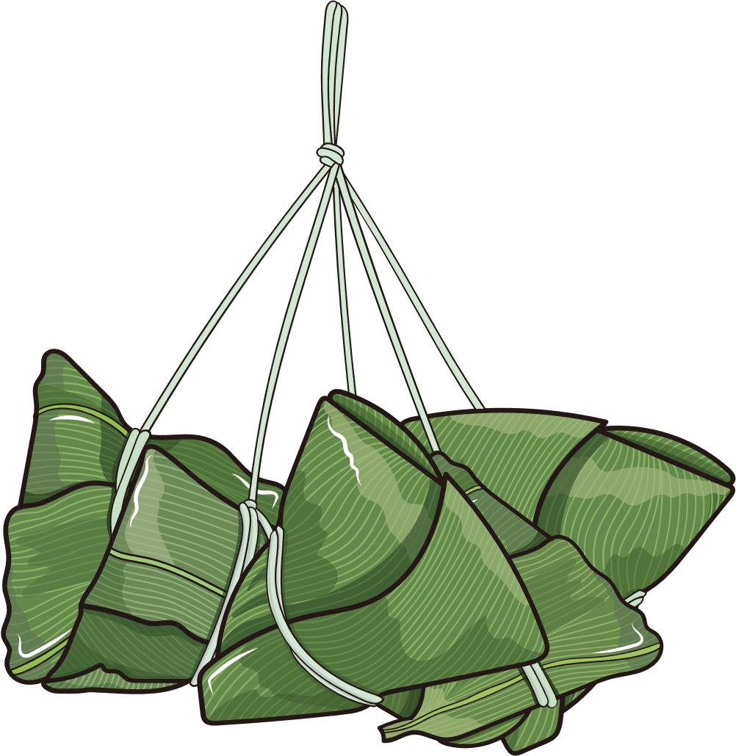
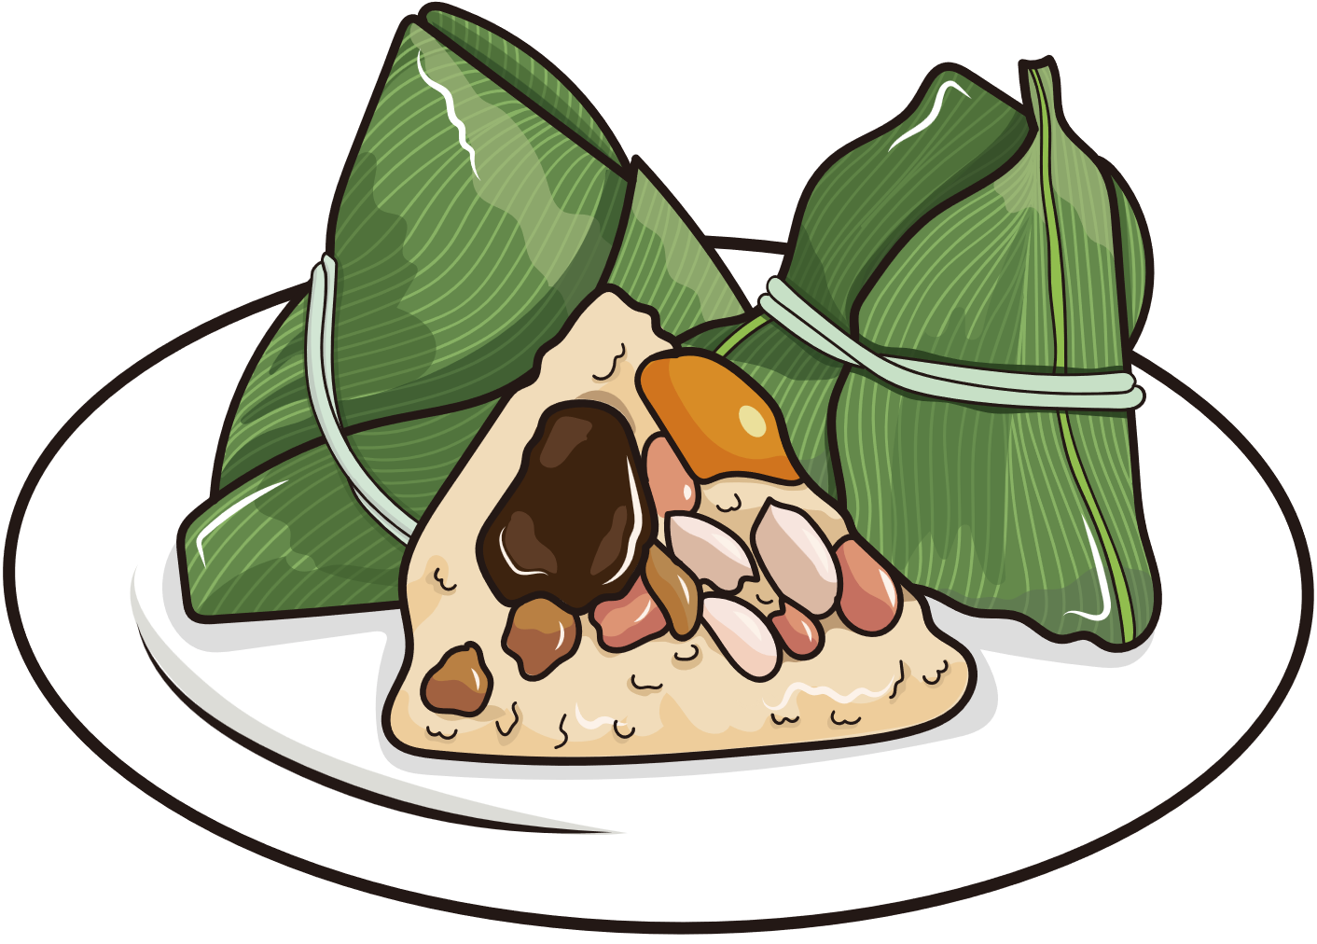

Bài tập 3 SGK – tr30
Ngày thứ nhất, Rô-bốt làm được 20 cái bánh giầy. Ngày thứ hai, Rô-bốt làm được nhiều hơn ngày thứ nhất 4 cái bánh. Hỏi trung bình mỗi ngày Rô-bốt làm được bao nhiêu cái bánh giày?
Bài giải
Ngày thứ hai, Rô-bốt làm được số cái bánh giày là:
20 + 4 = 24 (cái)
Trung bình mỗi ngày, Rô-bốt làm được số cái bánh giầy là:
(20 + 24) : 2 = 22 (cái)
Đáp số: 22 cái bánh giầy

Slide 22
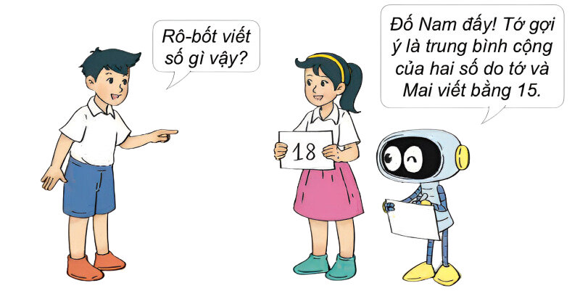
Bài tập 4 SGK – tr30
Quan sát tranh rồi trả lời câu hỏi
Bài giải
Tổng hai số là:
15 x 2 = 30
Số mà Rô-bốt đã viết là:
30 – 18 = 12
Đáp số:12
Rô-bốt đã viết số nào?

Slide 23

HƯỚNG DẪN VỀ NHÀ
01
02
03
Ôn tập kiến thức đã học.
Đọc và chuẩn bị trước Tiết 2 – Luyện tập.
Hoàn thành bài tập trong SBT.

Slide 24


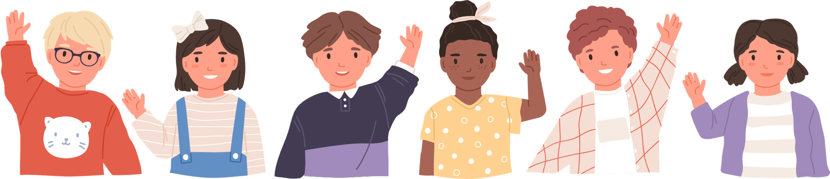
CẢM ƠN CÁC EM
ĐÃ LẮNG NGHE
HẸN GẶP LẠI!

